Slide 1

Kic 캠퍼스
X
Final project
SNS(Social Network Service) 웹페이지 개발
MarcheLine
김민수 김진욱 민금새 박운용 정승혜
May.12

Slide 2

CONTENTS
Part1.
Part2.
Part3.
Part4.
Part5.
주제 선정 배경과 목적
프로젝트 계획
MarcheLine
개발 핵심 포인트
부가 기능
결론
.

Slide 3
CONTENTS
Part1.
주제 선정 배경과 목적

Slide 4
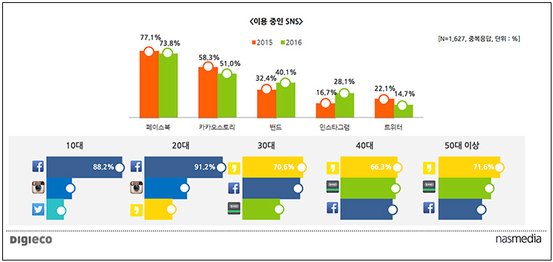
주제선정 배경과 목적
SNS 사용 실태 분석
10대와 20대 경우
페이스북, 인스타그램 선호
사진, 동영상 중심의 다양한 컨텐츠에
쉽게 접근 가능하다는 이점 때문
30대 이상 연령층의 경우
카카오스토리, 네이버 밴드 선호
국내 모바일 sns로,
지인 중심의 폐쇄적인 모임을
선호하기 때문
<2016 NRP 요약보고서>-국내 SNS 연령별 점유율

Slide 5


주제선정 배경과 목적
프로젝트 목적
타 사이트와의 차별점
사진과 동영상을
주된 콘텐츠로 선택 , 사용
+
계정 내의 접근 가능한 팔로워들과
원활한 소통을 위한 채팅 서비스
전 연령층을 타겟으로한
SNS 제공을 목적으로 함

Slide 6
CONTENTS
Part2.
프로젝트 계획

Slide 7
웹사이트 개발 환경
 | 개발 환경
OS | Microsoft Windows 2008 Server, Tomcat 8.0
LANGUAGE | Java
Application | eclipse-jee-mars-2, spring, myBatis, jQuery, Json
DBMS | Oracle Database
Configuration Management Tool | Git
Case Tool | ER-WIN, Start UML
Document | Power Point 2007, Microsoft Office word 2007

Slide 8
개발 사이트 구조도&Use Case Diagram
활동로그 게시판
MarcheLine
사용자 페이지
메인페이지
메신저
로그인/로그아웃
회원가입
업로드
검색
사용자들 피드
메시지
사진
메세지

Slide 9
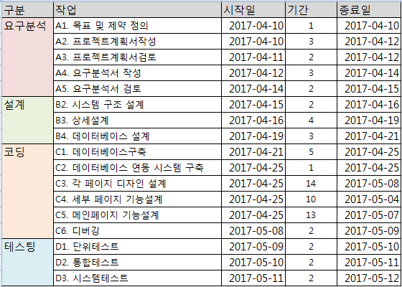
세부일정 추진 계획- Gantt Chart

Slide 10
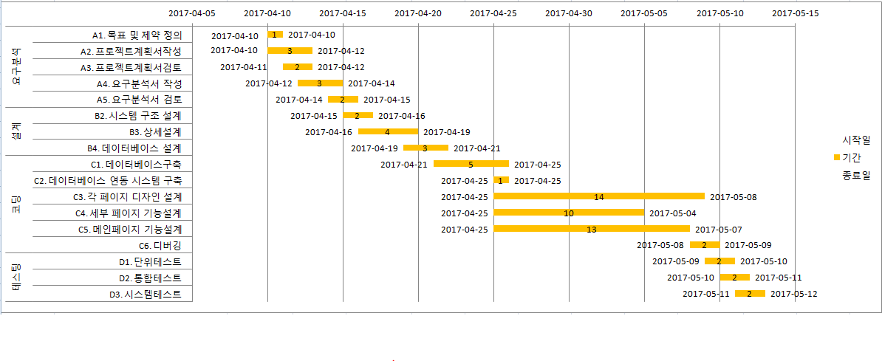
세부일정 추진 계획- Gantt Chart

Slide 11
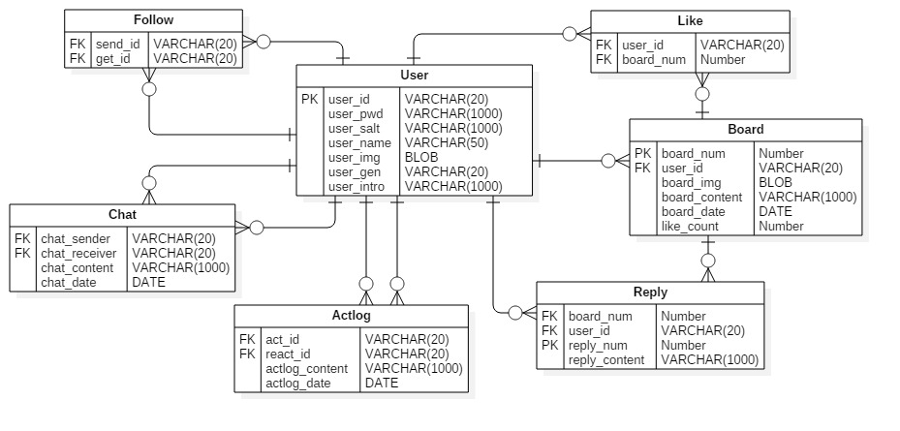
DB 설계도(ER 다이어그램)

Slide 12
CONTENTS
Part3.
MarcheLine
개발 핵심 포인트

Slide 13
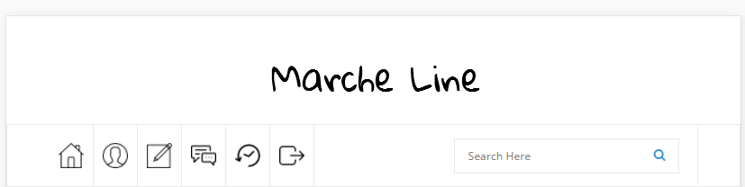
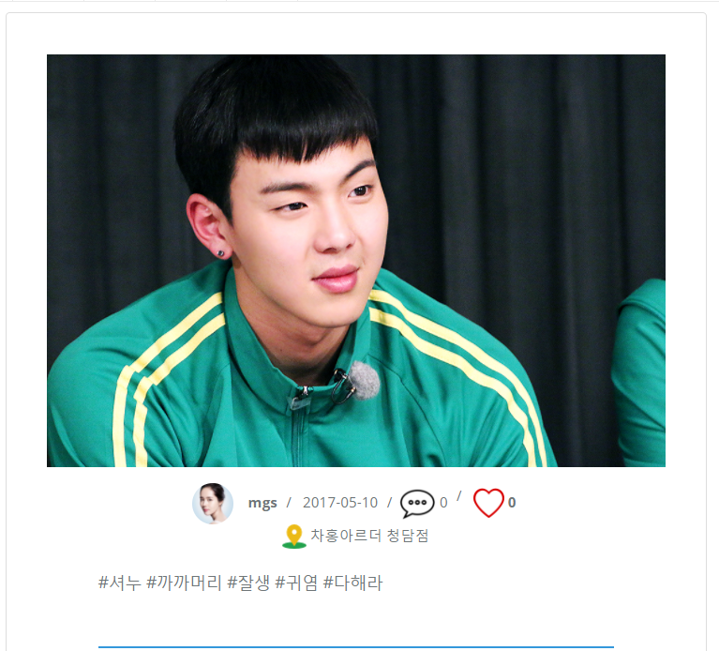

Point 1. 웹 페이지 디자인- 부트스트랩 사용
Class 태그로 스타일 적용
Header 부분
Body 부분
footer 부분

Slide 14
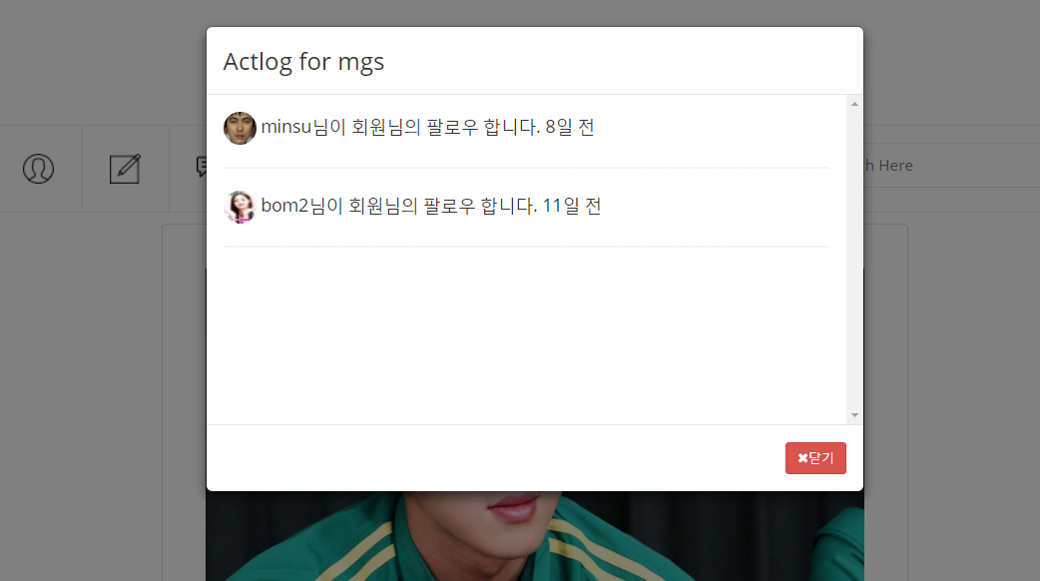
Point 1. 웹 페이지 디자인- 부트스트랩 사용
Modal 사용

Slide 15
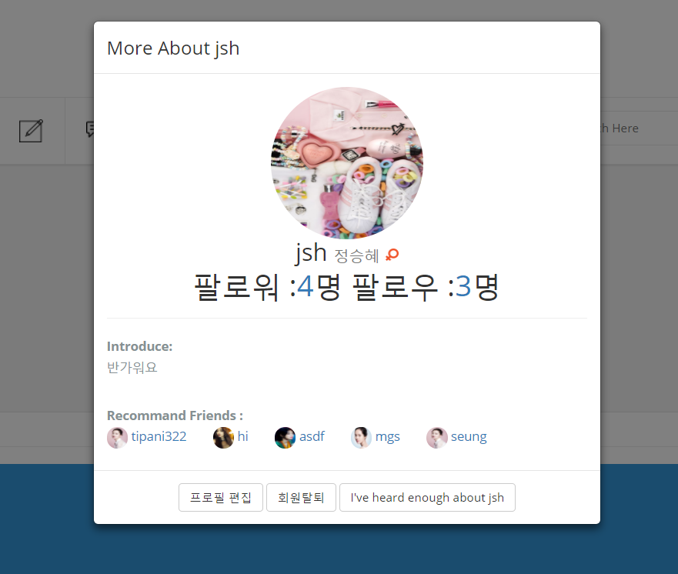
Point 1. 웹 페이지 디자인- 부트스트랩 사용
Modal 사용

Slide 16
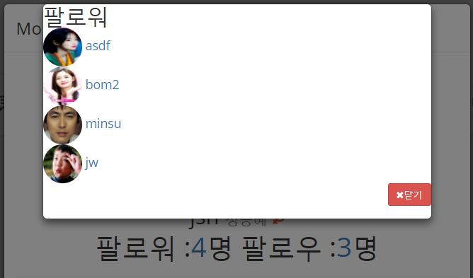
Point 1. 웹 페이지 디자인- 부트스트랩 사용
Modal 사용

Slide 17
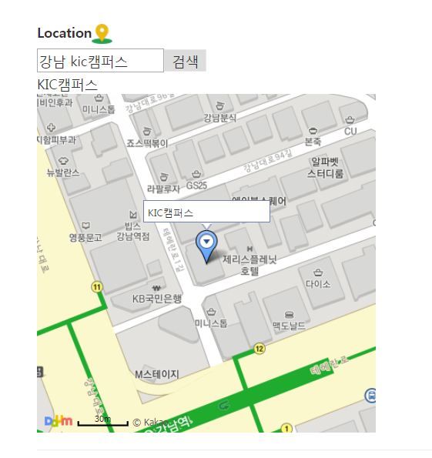
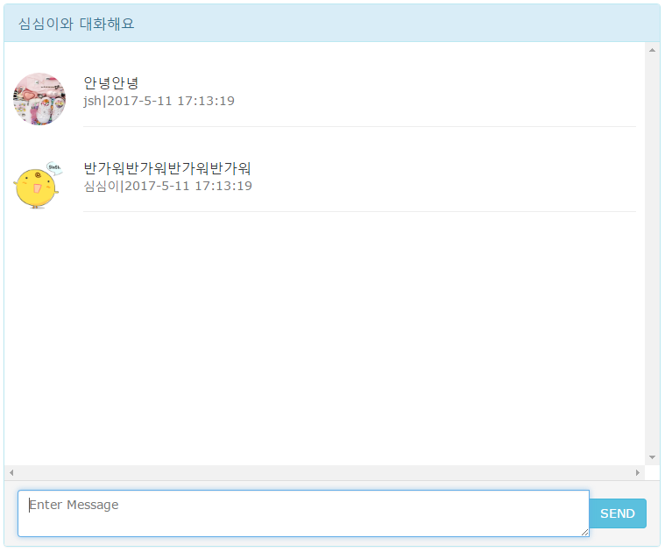
Point 2. API적용- 위치태그, 심심이

Slide 18


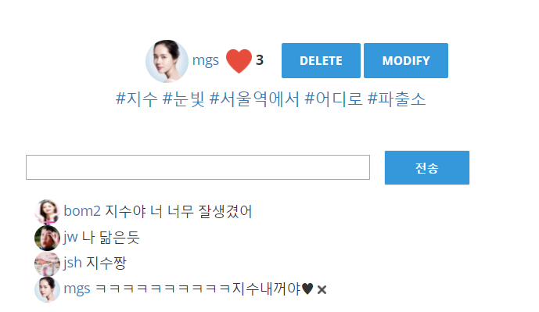
Point 3. Ajax 사용- 사용자 비동기처리

Slide 19
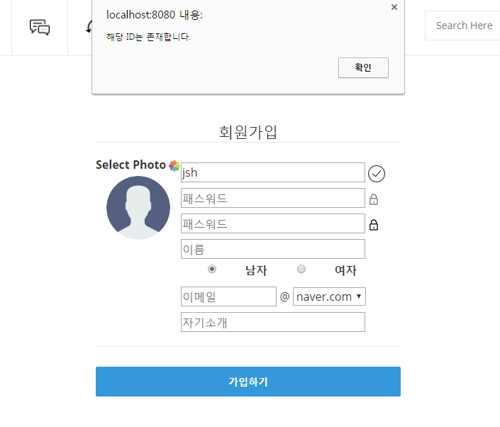
Point 3. Ajax 사용- 사용자 비동기처리

Slide 20
CONTENTS
Part4.
부가 기능

Slide 21
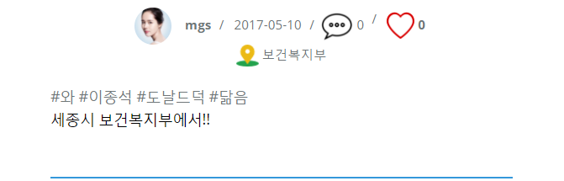


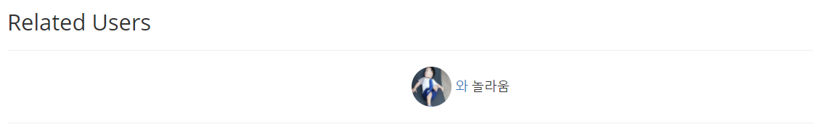
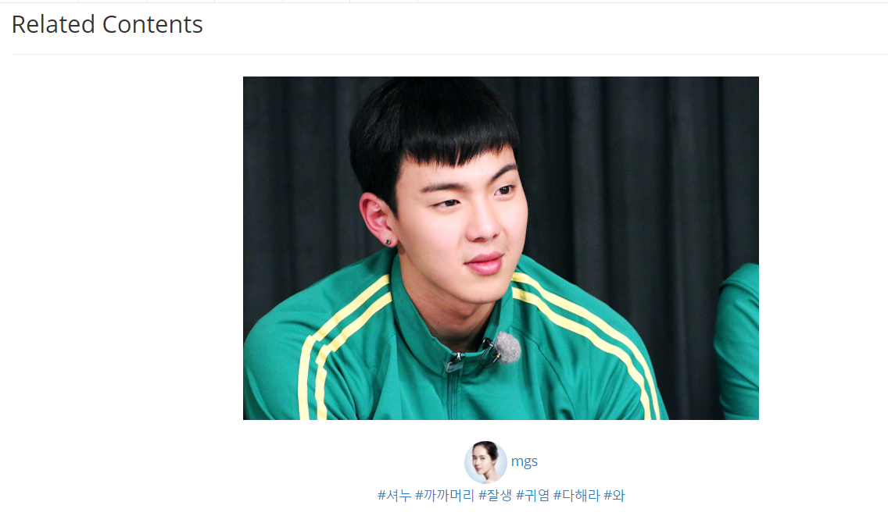

부가기능
01. Hash tag
Result 창

Slide 22
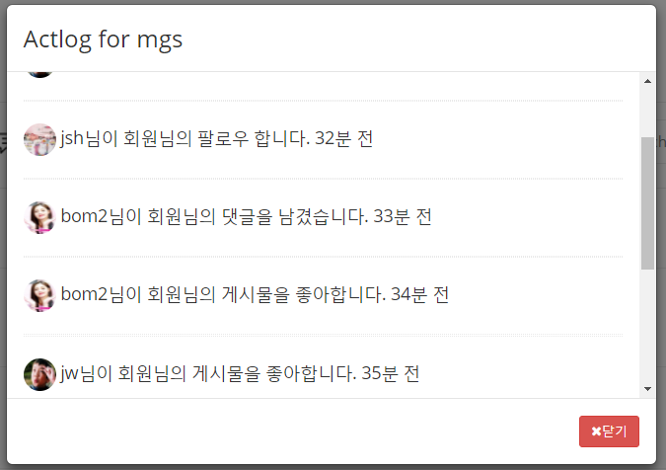


부가기능
02. Act Log

Slide 23
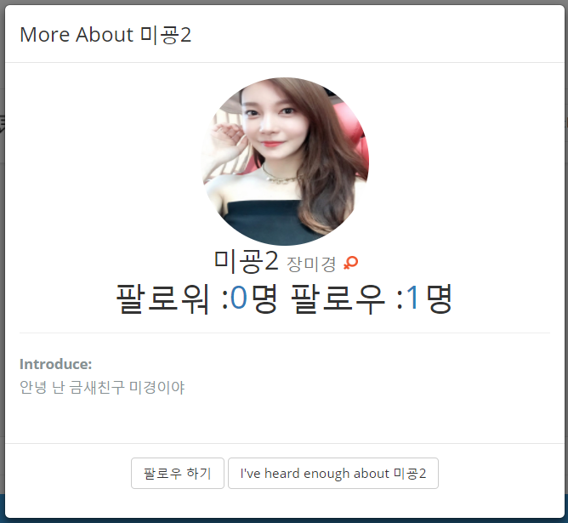
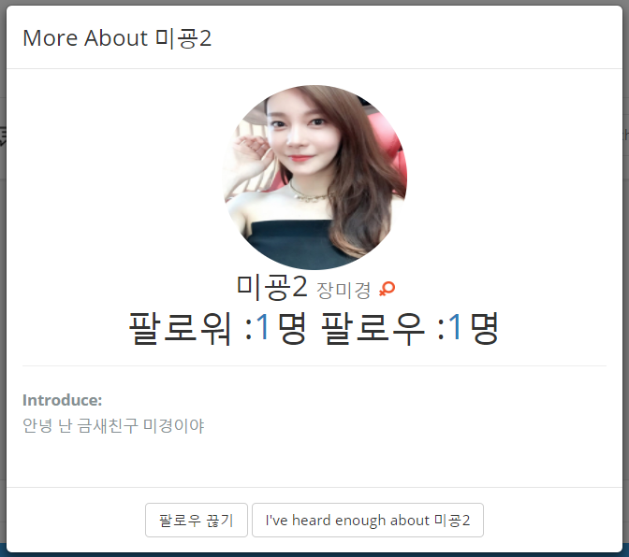

부가기능
03. Follower/Follow

Slide 24
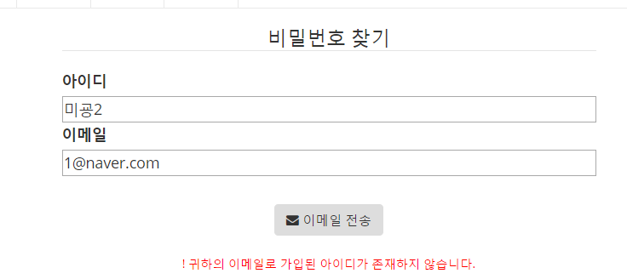
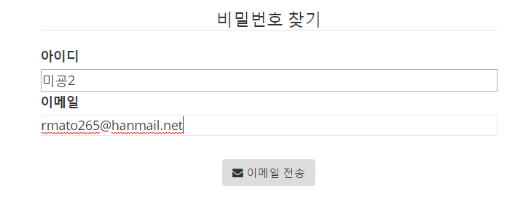
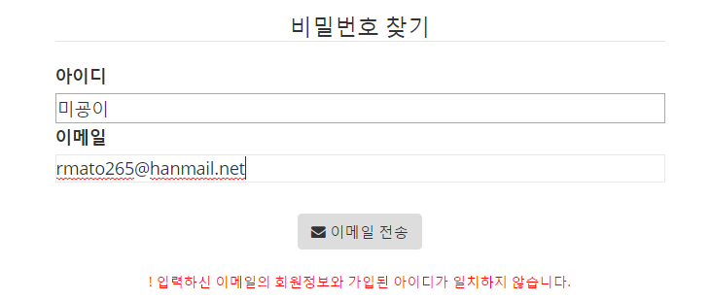
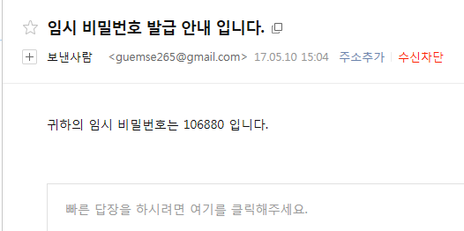
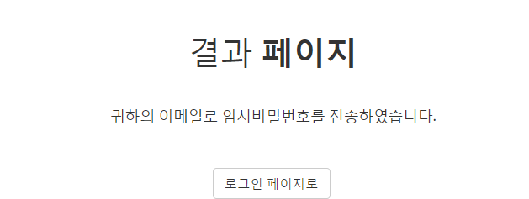


부가기능
04. 임시비밀번호 e-mail로 전송
일치
일치
오류
오류
일치
일치

Slide 25
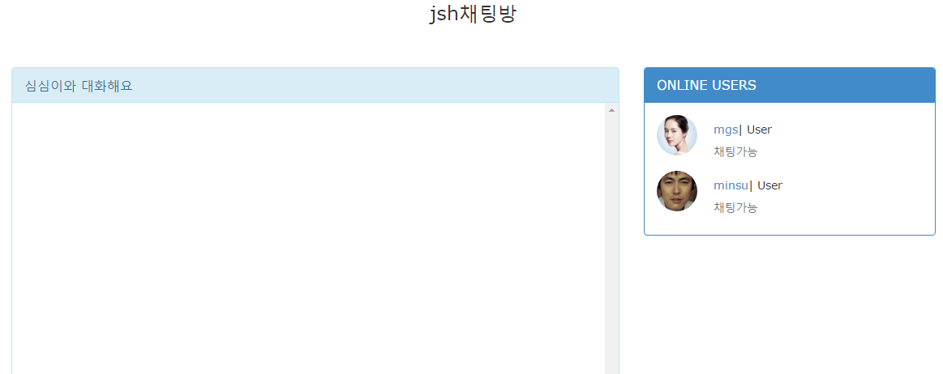
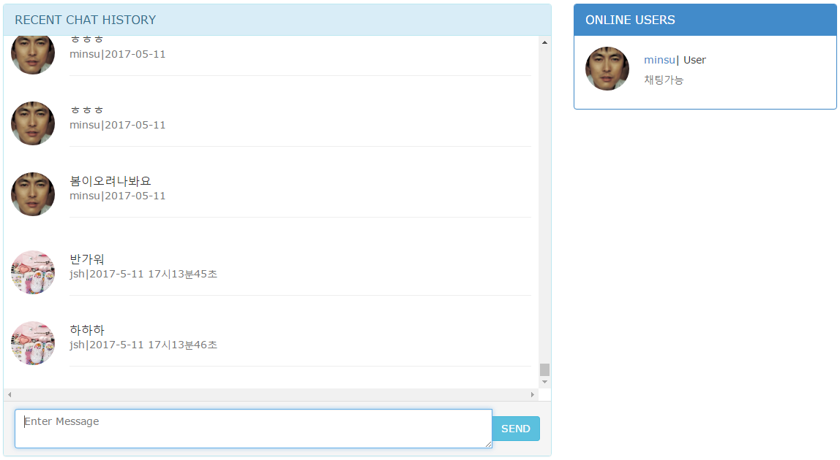
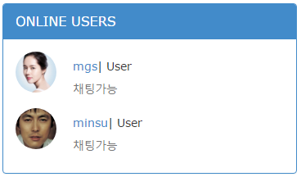
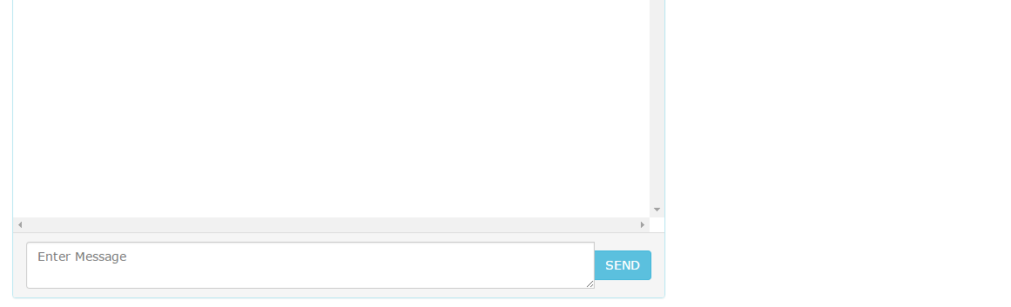
부가기능
05. Chatting Service

Slide 26
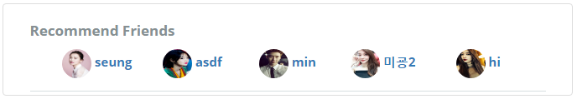

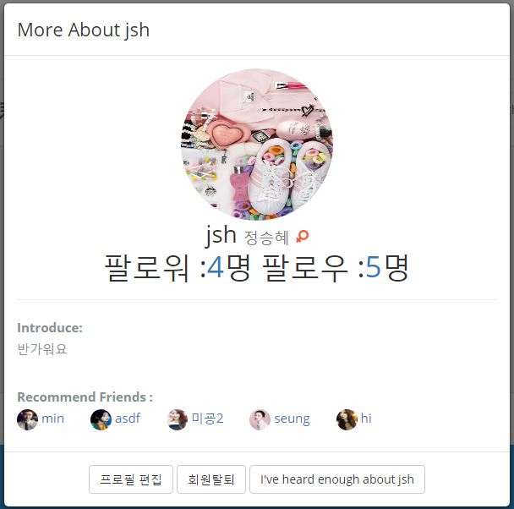

부가기능
06. Recommending Friends

Slide 27
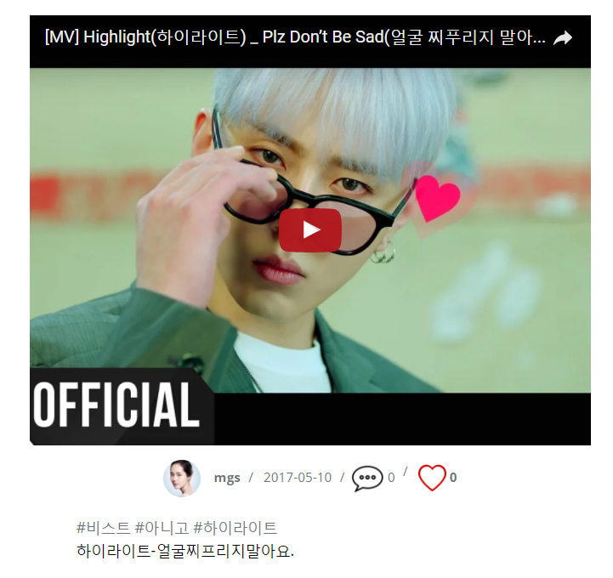
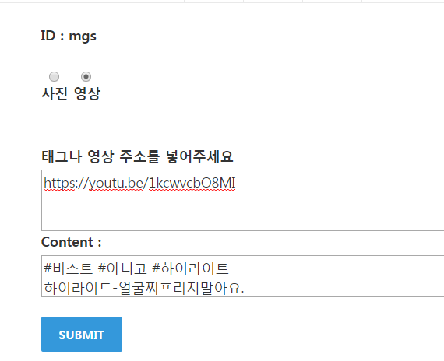
부가기능
07. youtube 동영상 업로드

Slide 28
CONTENTS
Part5.
결론

Slide 29
참여자 구성과 역할
김민수
사랑꾼 PM
김진욱
일개미 개발자1
민금새
무결점 개발자2
정승혜
현실 심심이개발자4
박운용
굴러온 돌 개발자3

Slide 30
THANK YOU

